Slide 1

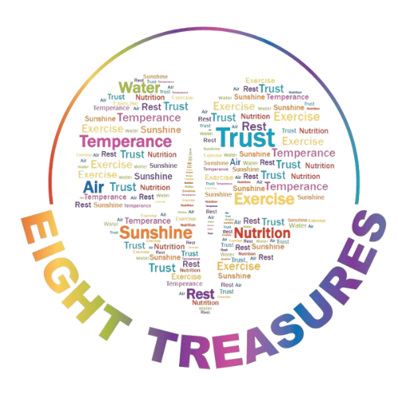
Udara Segar
Yang keenam daripada Lapan Harta

Slide 2
Anda boleh hidup…
4 hingga 6 minggu, tanpa makanan
mungkin 5-7 hari, tanpa air
Tetapi hanya beberapa minit tanpa udara dan oksigen yang memberi kehidupan!

Slide 3
“Apabila anda tidak boleh bernafas, semua yang lain tidak bererti.”
-Slogan dari Persatuan Kanser Paru-paru Amerika

Slide 4
Berapa lama anda boleh menahan nafas anda?

Slide 5
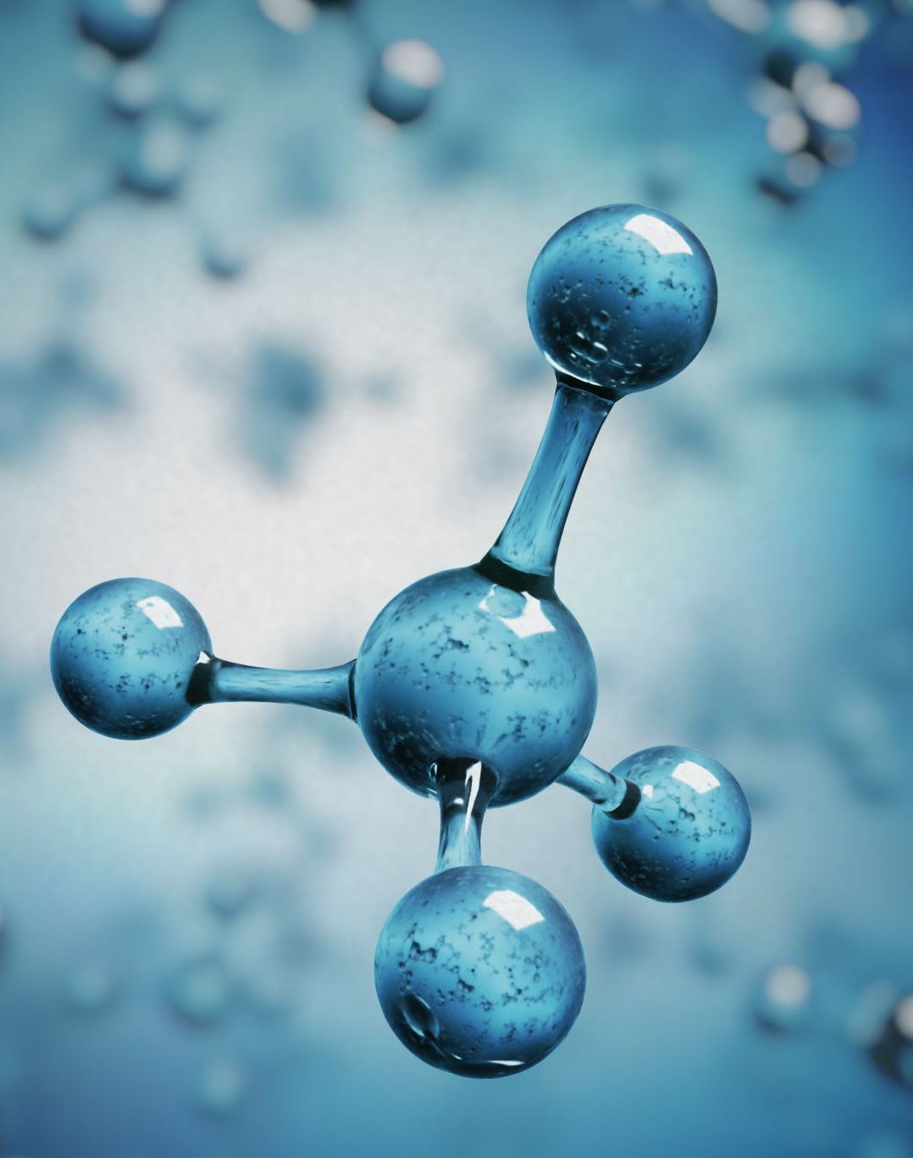
Udara Segar ialah campuran yang SANGAT seimbang
78% Nitrogen
21% Oksigen
1% Gas-gas lain

Slide 6
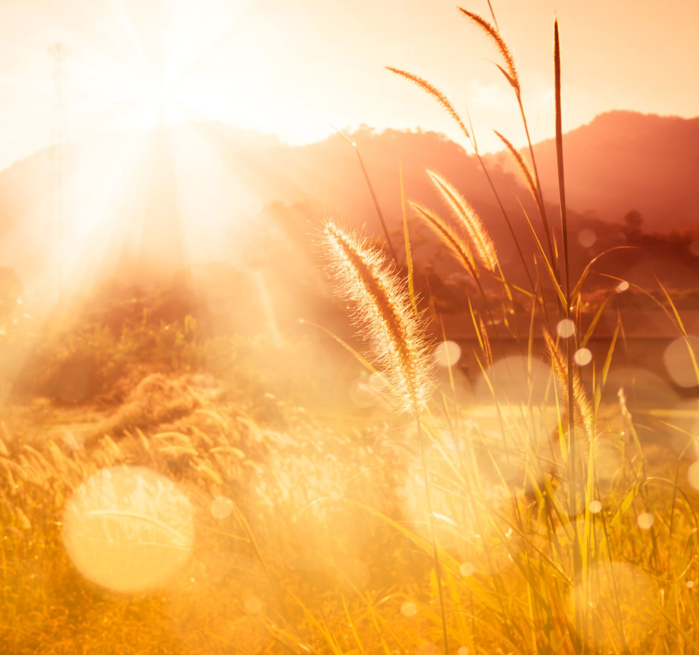
Apa yang Membuat Udara Segar Menjadi 'Segar?”
Udara segar berkualiti tinggi dianggap "berelektrik”, bermakna ia bercas negatif.
Ia murni dan bersih.

Slide 7
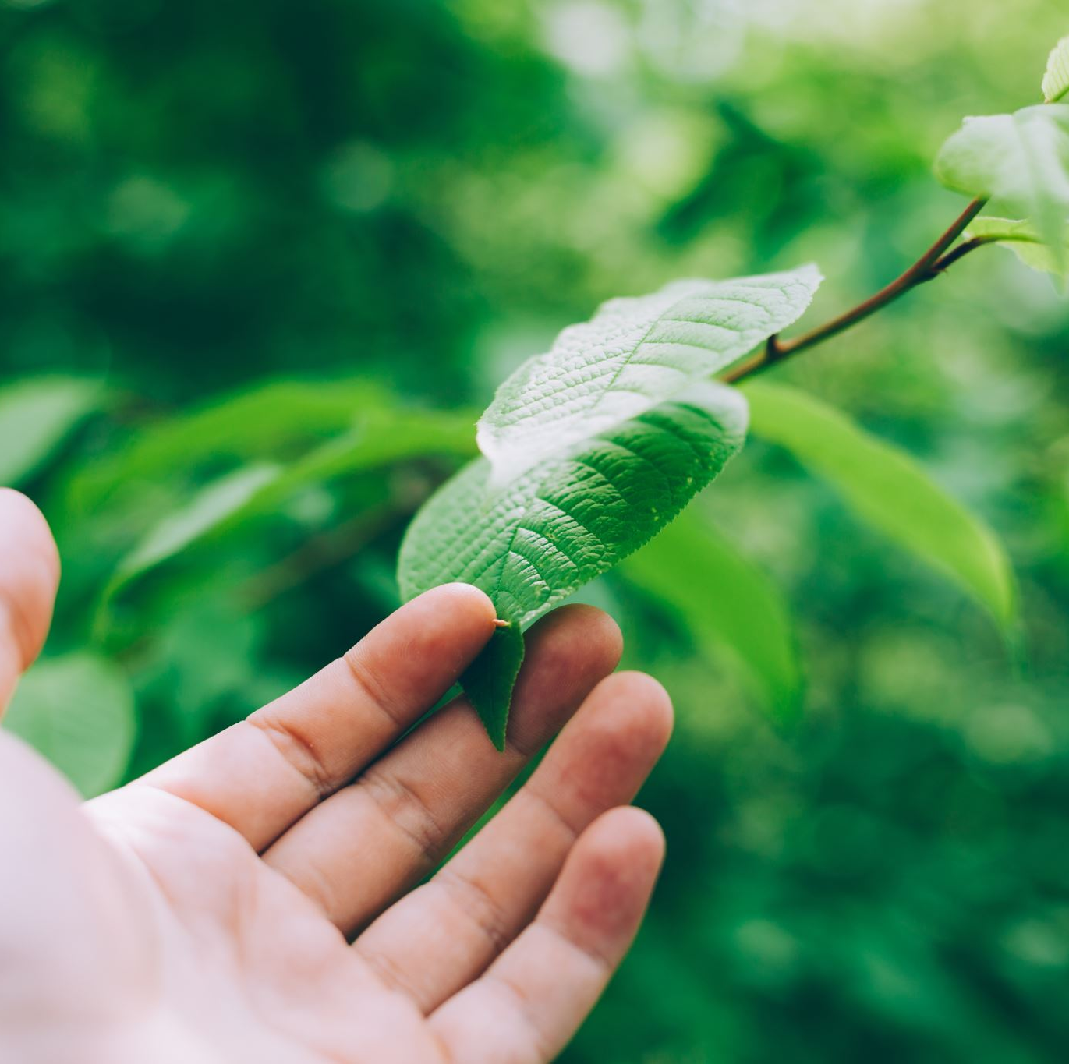
Faedah Udara Murni dan Segar
Ia meningkatkan rasa kesejahteraan.
Meningkatkan kadar dan kualiti pertumbuhan tumbuhan dan haiwan.
Ia membantu dalam beristirehat dengan itu, mengurangkan kebimbangan.
Memperbaiki fungsi silia pelindung paru-paru.
Menurunkan kadar denyutan jantung ketika berehat.
Mengurangkan kelangsungan hidup bakteria dan virus di udara.
Meningkatkan pembelajaran.

Slide 8
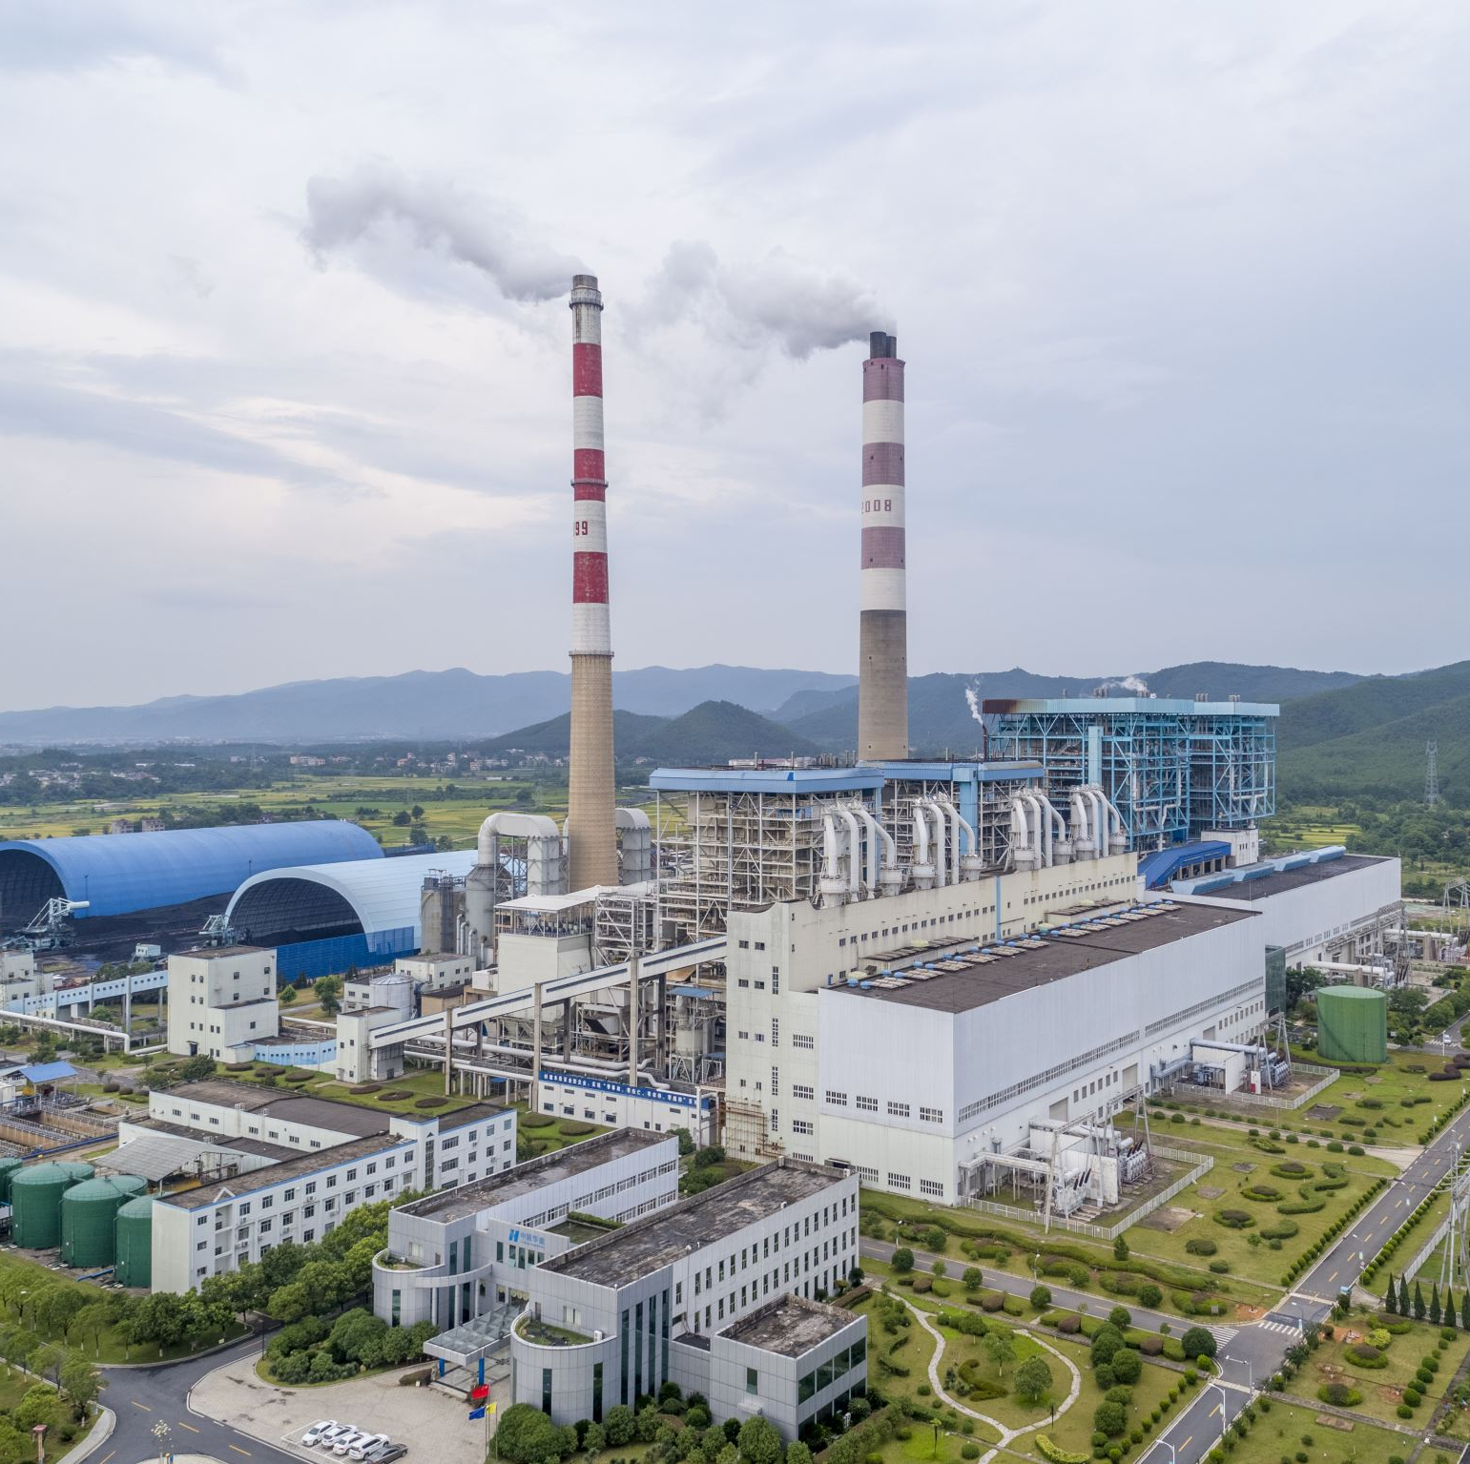
Pemusnah Udara Segar
Asap dari kereta
Asap dari rokok
Asap dari kilang
"Asap" atau "Jerebu" akibat pembakaran hutan dan perindustrian yang berlebihan di bandar-bandar besar.
Pencemaran Udara Dalam Rumah/Bangunan

Slide 9
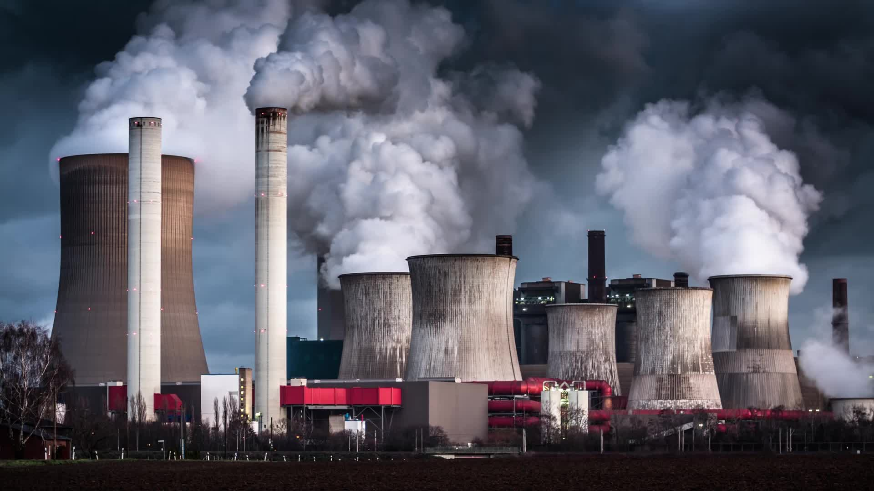
“Pencemaran udara adalah salah satu risiko alam sekitar yang paling besar kepada kesihatan. Dengan mengurangkan tahap pencemaran udara, negara boleh mengurangkan beban penyakit daripada strok, penyakit jantung, kanser paru-paru, dan penyakit pernafasan kronik serta akut, termasuk asma.”
- Pertubuhan Kesihatan Dunia (WHO)

Slide 10
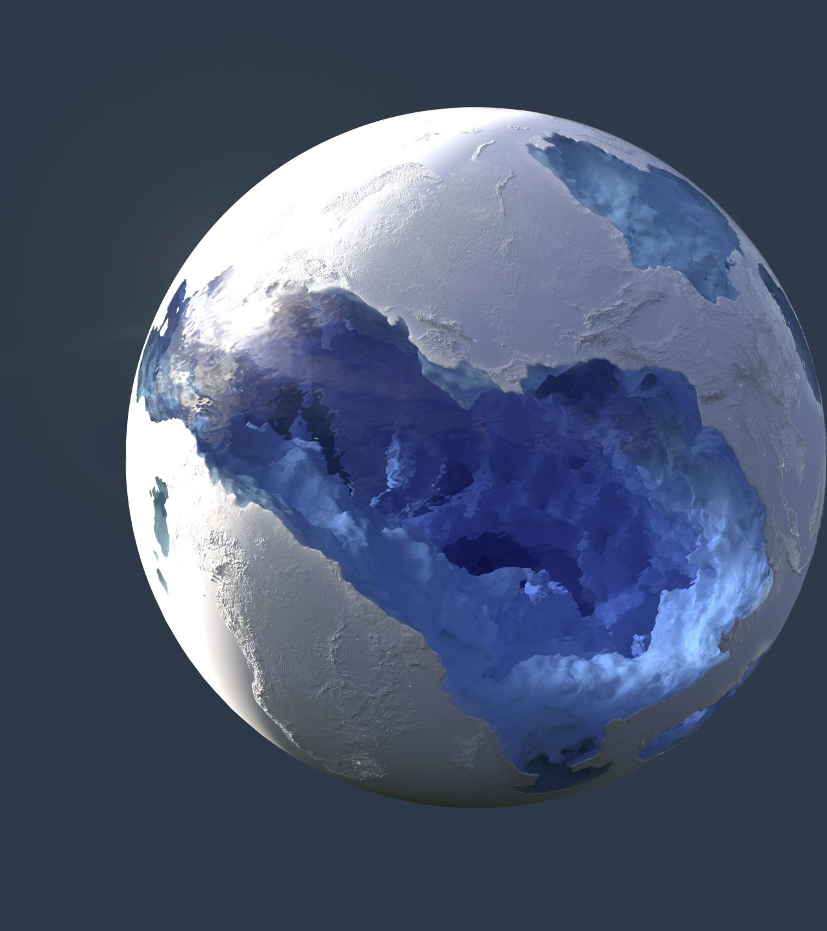
“Pencemaran udara luar dianggarkan menyebabkan 4.2 juta kematian pramasa (mati muda) di seluruh dunia pada 2019; 89% daripada kematian pramasa tersebut berlaku di negara berpendapatan rendah dan sederhana, dan jumlah terbesar ialah di rantau Asia Tenggara!”
- Pertubuhan Kesihatan Dunia (WHO)

Slide 11
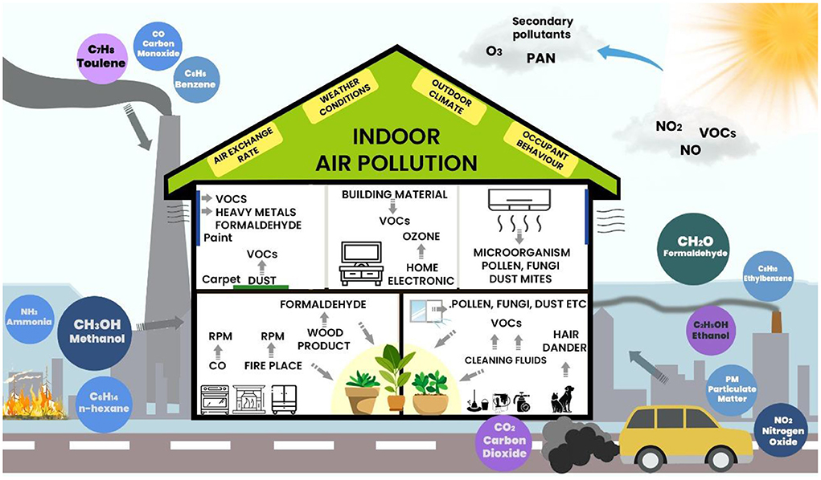
PENCEMARAN UDARA
DALAM RUMAH

Slide 12
Pencemaran Udara Dalam Rumah/Bangunan
Sekitar 2.4 bilion orang di seluruh dunia memasak menggunakan api terbuka atau dapur memasak yang tidak cekap yang dijana oleh minyak tanah, biojisim (kayu, tahi haiwan dan sisa tanaman) dan arang batu, yang menjana pencemaran udara dalam rumah yang berbahaya.
Pencemaran udara dalam rumah bertanggungjawab untuk anggaran 3.2 juta kematian setahun pada 2020, termasuk lebih 237,000 kematian kanak-kanak di bawah umur 5 tahun.
Pendedahan pencemaran udara dalam rumah membawa kepada penyakit tidak berjangkit termasuk strok, penyakit jantung iskemik, penyakit pulmonari obstruktif kronik (COPD) dan kanser paru-paru.

Slide 13
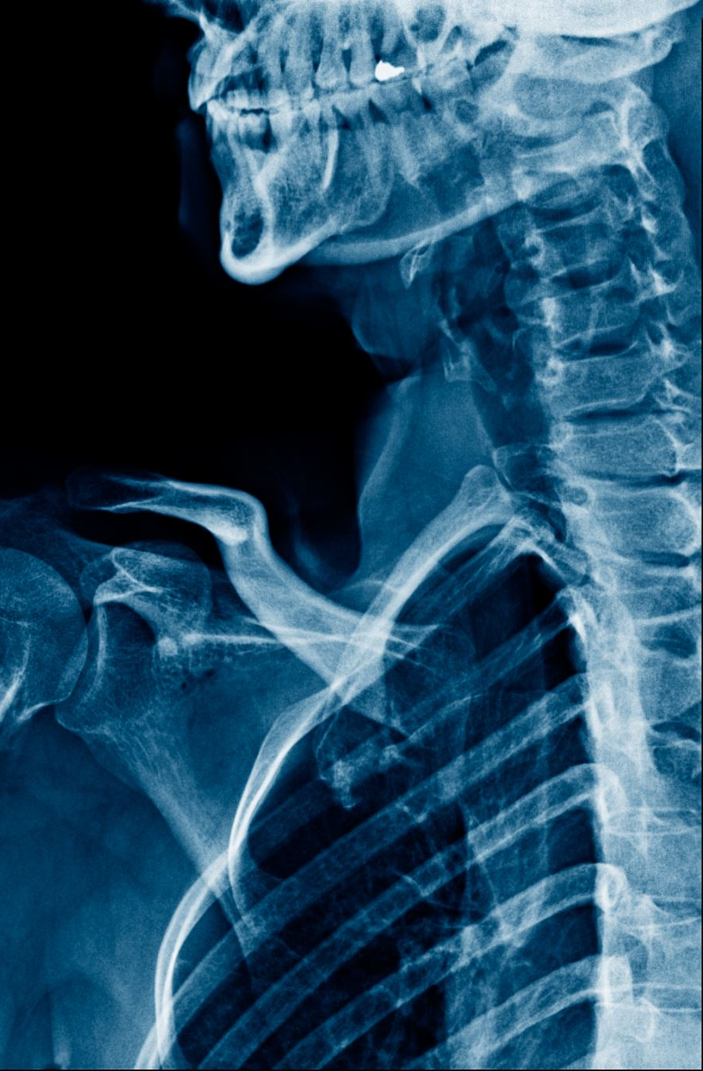
Jika anda mengalami gejala ini, mungkin anda terdedah kepada udara yang tercemar dan dipenuhi asap:
Sakit kepala migraine
Kesesakan pernafasan (hidung dan tekak)
Loya
Muntah-muntah
Cirit-birit
Masalah mata
Kerengsaan

Slide 14
Langkah-langkah untuk mendapatkan udara segar dan murni
Sediakan tumbuhan hijau di pejabat anda atau di rumah
Luangkan masa pergi ke air terjun, lautan, laut, sungai atau hutan.
Buka tingkap dan tarik nafas dalam-dalam selepas ribut petir.
Tarik nafas dalam-dalam sekurang-kurangnya 5-10 kali sehari: perlahan-lahan tarik nafas melalui hidung, hembus melalui mulut.
Jika boleh, dapatkan pembersih udara untuk diletakkan di dalam rumah.
Berhati-hati dengan postur anda.

Slide 15
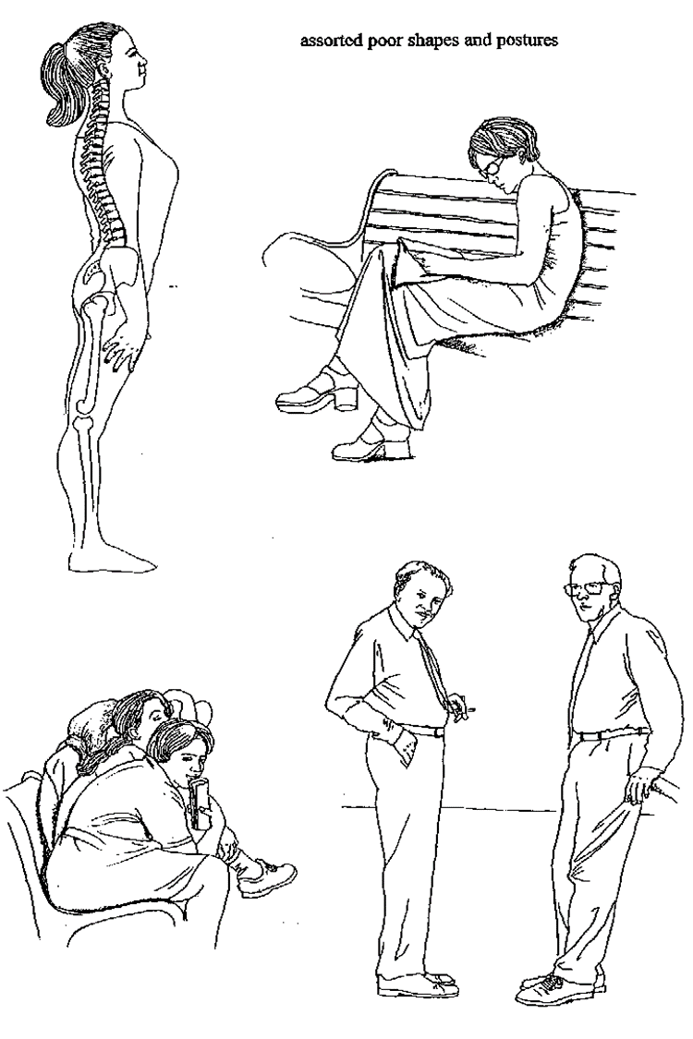
Postur Tubuh yang Buruk
Menundukkan kepala
Membongkokkan badan
Bahu bulat
Dada masuk ke dalam
Perut keluar
Pelvis condong tajam ke hadapan

Slide 16
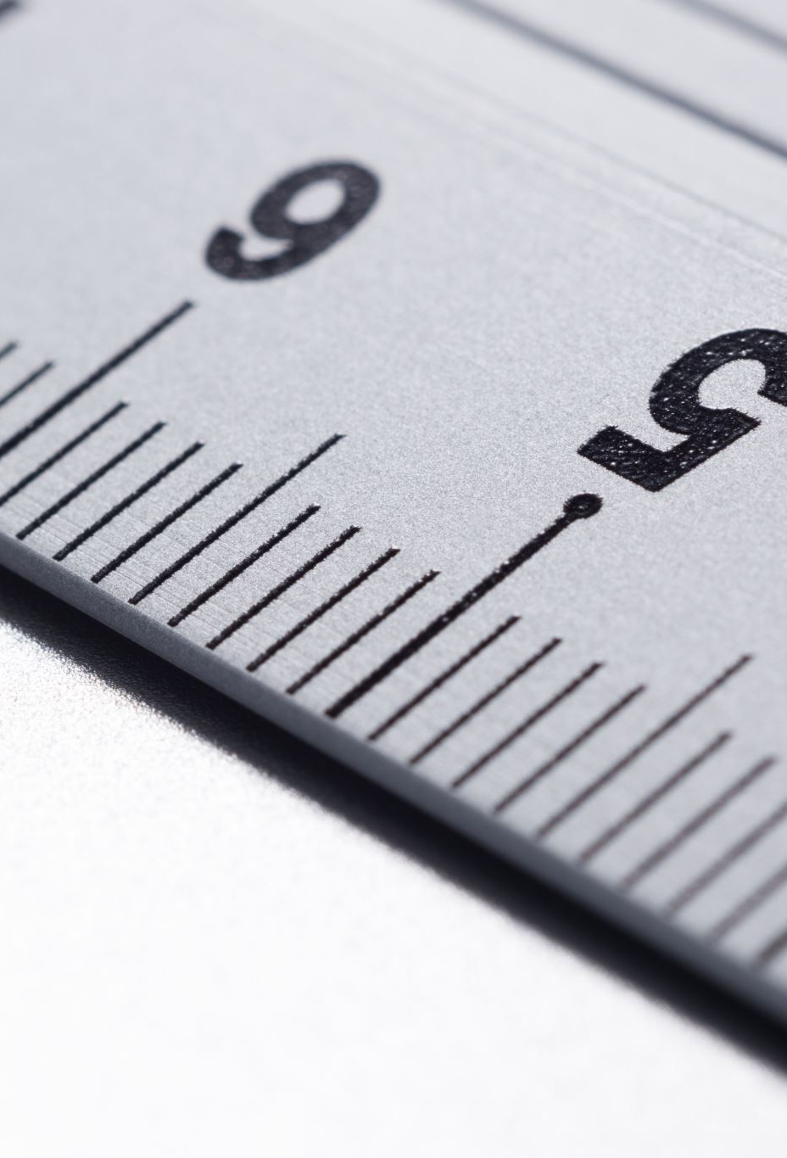
Postur Tubuh Yang Baik
Angkat kepala
Belakang lurus
Bahu lurus
Dada keluar
Perut masuk (tidak buncit)
Pelvis rata

Slide 17
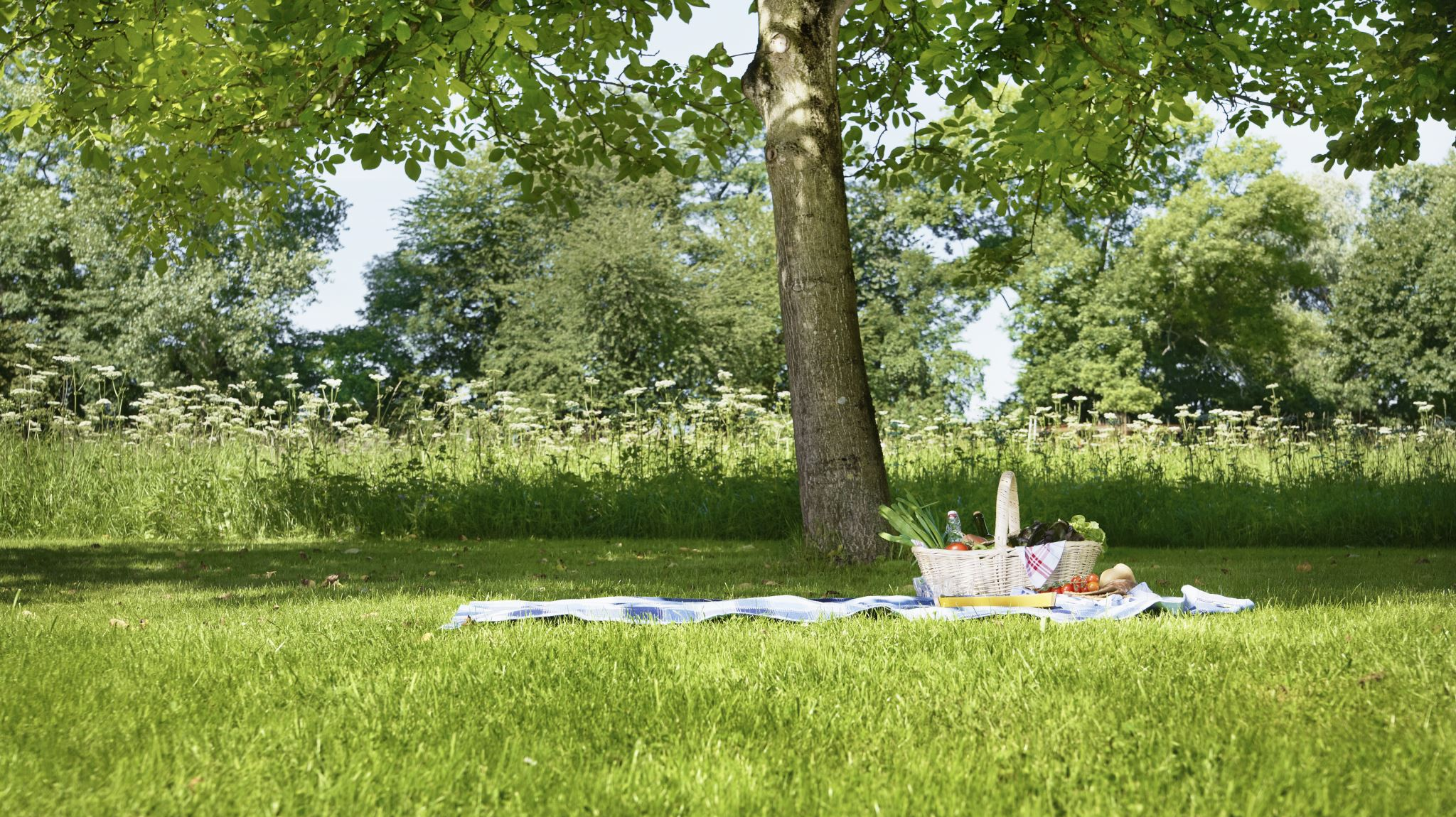
Ambil selang masa yang tetap semasa bekerja atau belajar untuk bernafas dalam-dalam sebaik-baiknya di luar rumah dalam udara yang segar. Ini menyegarkan fungsi badan dan otak.

Slide 18
Udara yang segar dan bersih adalah satu lagi anugerah Tuhan yang tidak ternilai kepada manusia. Ia percuma dan terpulang kepada kita untuk mengambilnya.

